Slide 1
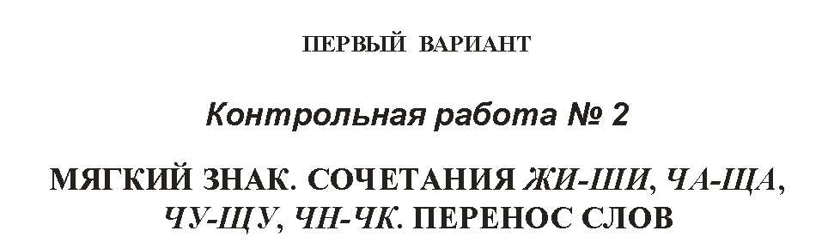

Slide 2
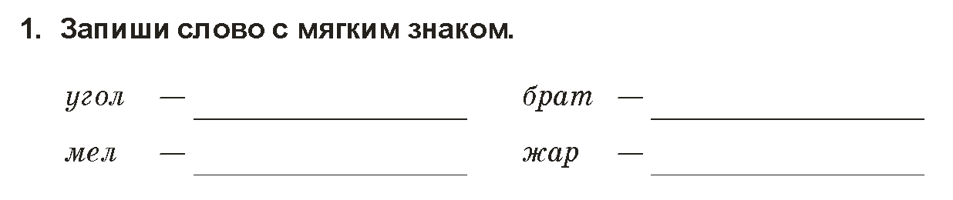
уголь
брать
мель
жарь

Slide 3
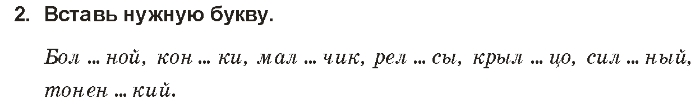
ь
ь
ь
ь
ь
ь
ь

Slide 4
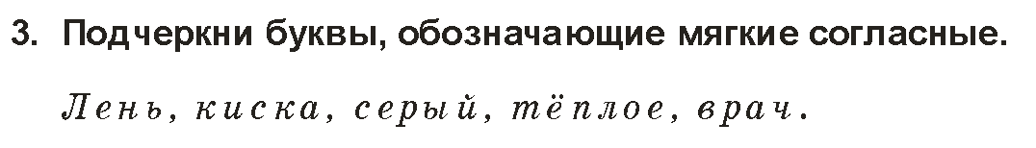

Slide 5
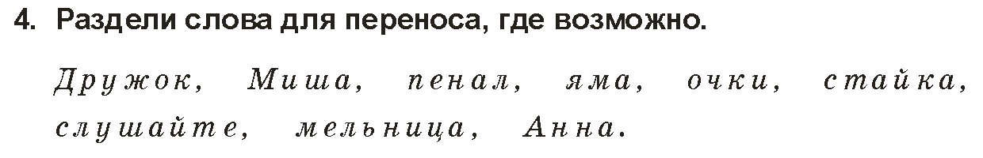
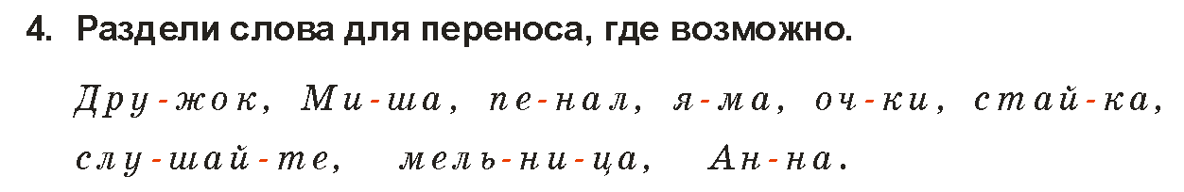

Slide 6
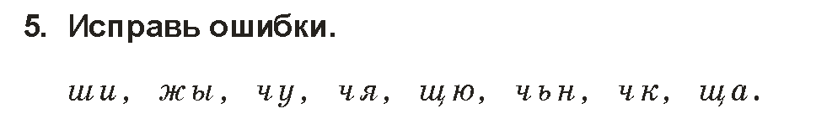
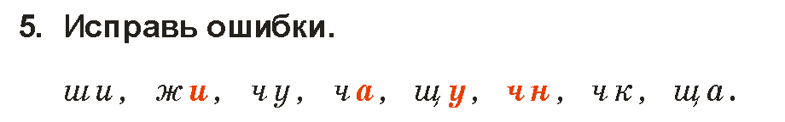

Slide 7
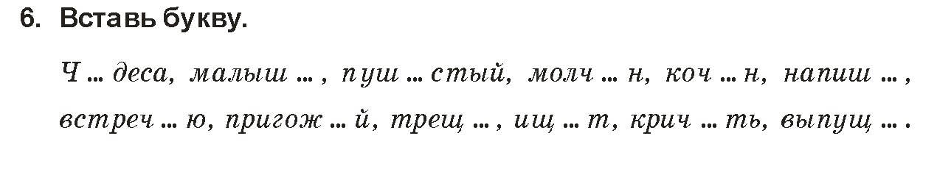
у
и
и
у
а
и
а
и
у
у
а
у

Slide 8
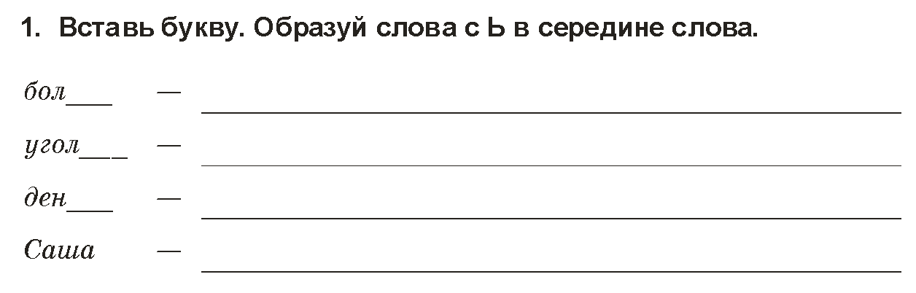
ь
больной
ь
угольки
ь
деньки
Сашенька

Slide 9
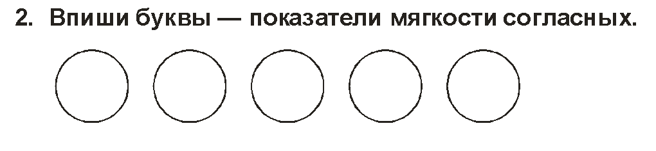
И
Я
Е
Ё
Ю

Slide 10
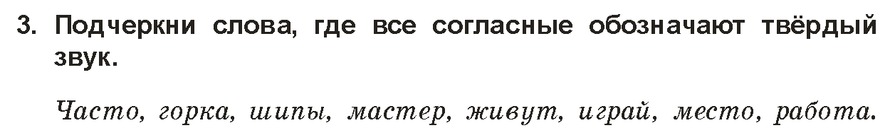

Slide 11
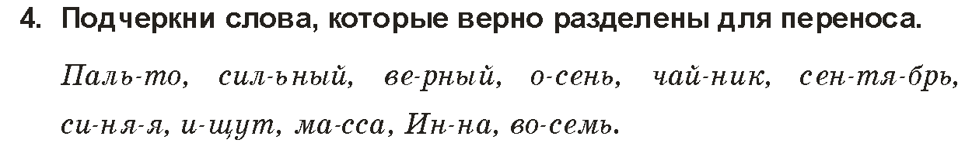

Slide 12
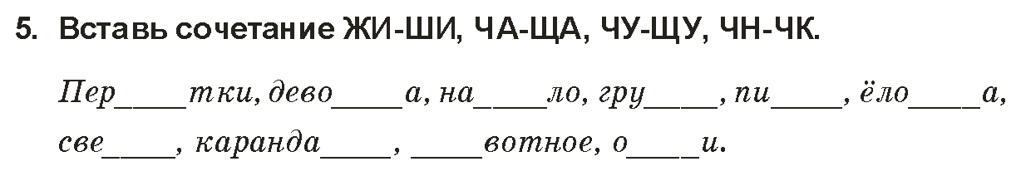
ча
чк
ча
ши
ши
чк
ча
ши
жи
чк

Slide 13
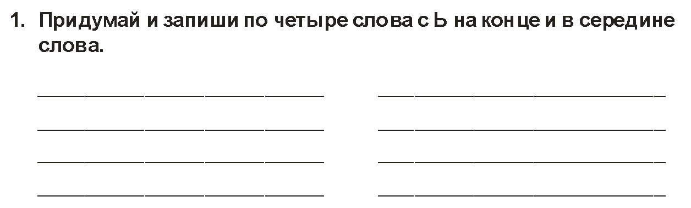
тень
коньки
дождь
деньки
кровь
капельки
степь
хорьки

Slide 14
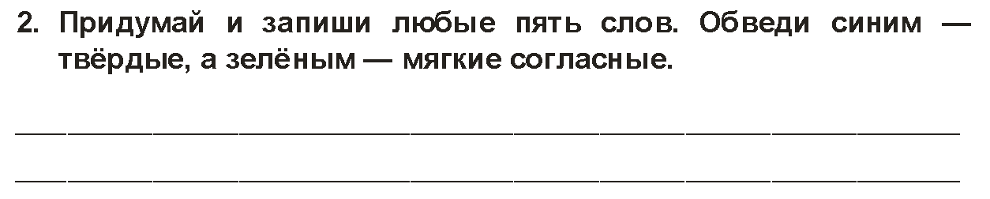
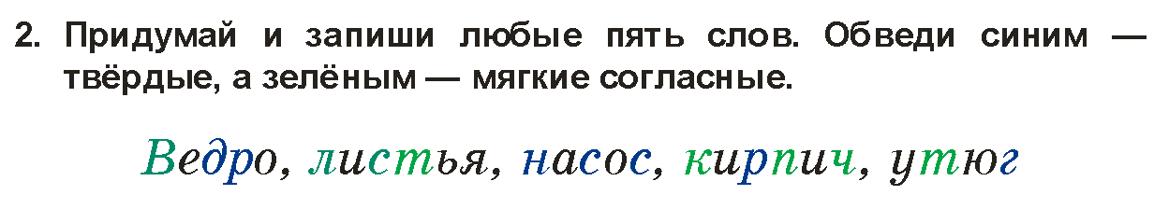

Slide 15
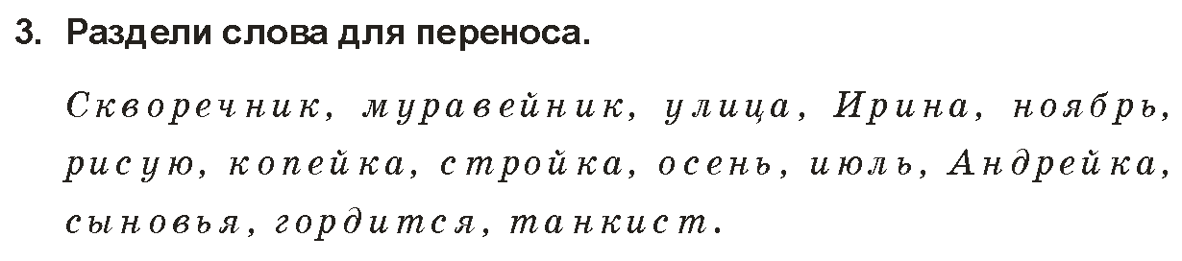
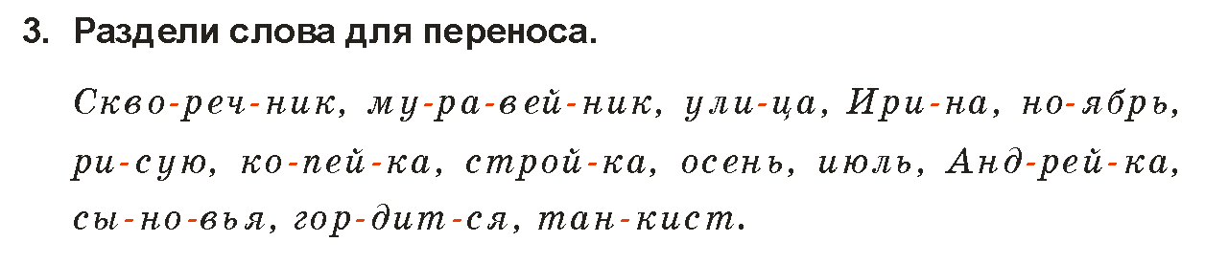

Slide 16
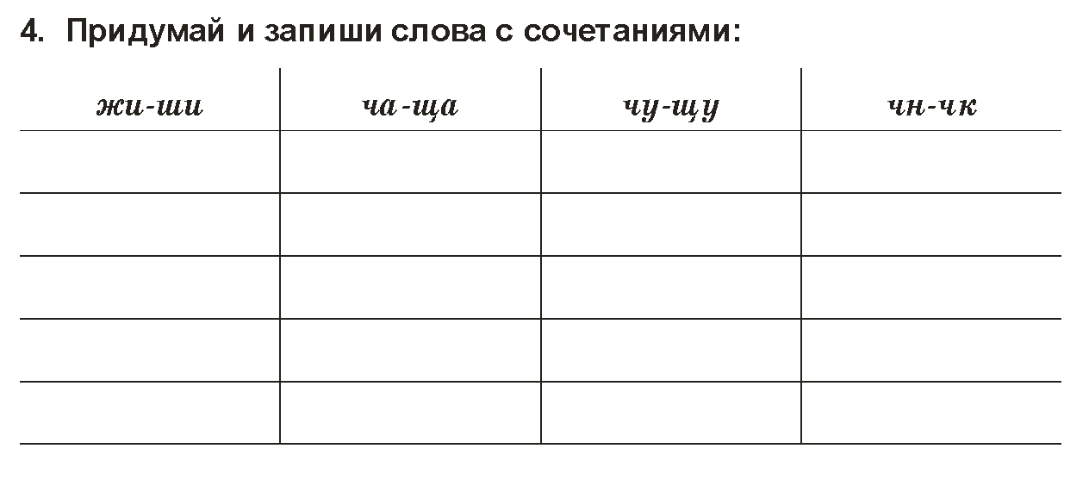
моржи
молчат
шучу
точка
живёт
кричат
чулан
ручной
камыши
топчан
щурюсь
ночка
шипит
кочан
тащу
почка
ужин
прощай
чудесный
печная

